Slide 1




АНАЛИТИКА
ОНЛАЙН-ШКОЛЫ ПРОГРАММИРОВАНИЯ
ПРЕЗЕНТАЦИЮ ПОДГОТОВИЛ
АЛЕКСАНДР ЮНЁВ

Slide 2
Анализ временных рядов
описание вашего продукта
презентация о продукте

Slide 3
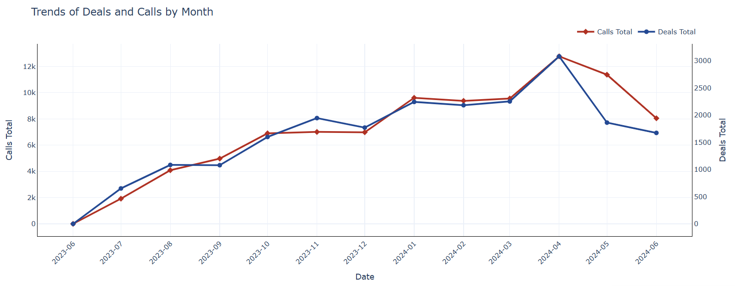
С июня 2023 до апреля 2024 количество звонков и количество сделок постепенно растёт. Это указывает на рост активности бизнеса и расширение клиентской базы, рекламные акции.
Тренды у двух показателей схожи: рост звонков сопровождается ростом сделок. Можно предположить, что звонки напрямую влияют на конверсию в сделки.
Апрель 2024 — переломный момент. Наблюдаем наибольшую активность: звонки достигают более 12,7тыс., сделки — почти 3100. После этого наблюдается резкое падение обоих показателей.
В мае–июне 2024 количество звонков снижается примерно на 30–40%, а количество сделок — почти вдвое. Это может быть связано с сезонностью (например, конец квартала или финансового года, летние каникулы) или внутренними изменениями
(сокращение ресурсов, смена стратегии).

Slide 4
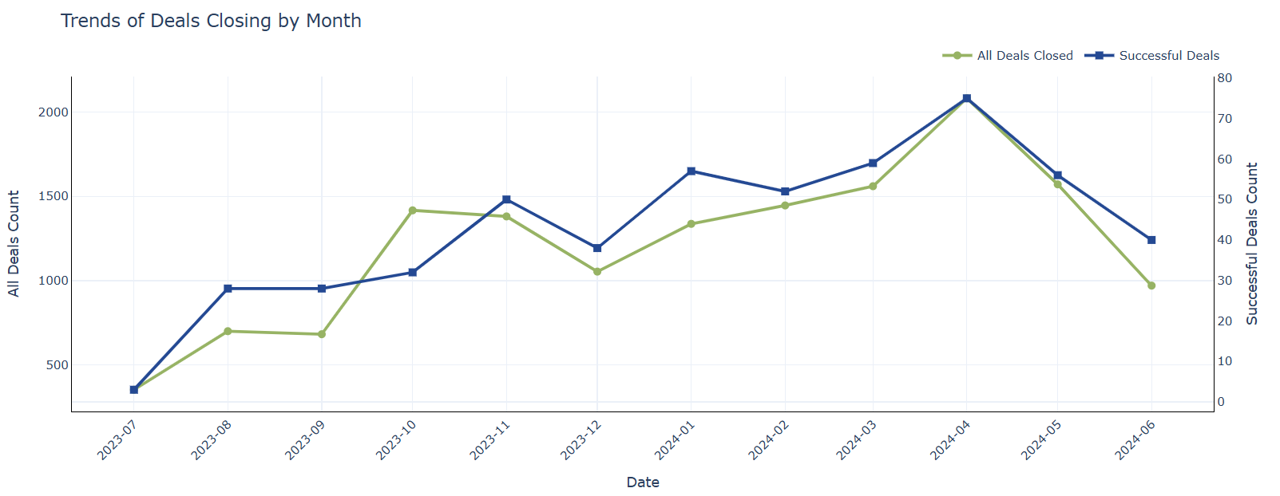
Обе метрики (все закрытые сделки и успешные сделки) постепенно растут на протяжении большей части анализируемого периода, особенно заметно этот рост проявился с осени 2023 года по апрель 2024 года.
Похожие колебания графиков указывают на то, что динамика общего количества закрытых сделок и успешных сделок тесно связана между собой. Возможно, это обусловлено сезонностью или внешними факторами (например, маркетинговыми кампаниями).
В декабре 2023 года наблюдается небольшой спад, что характерно для конца года.
Резкий рост с начала 2024 года и столь же выраженное падение после апреля могут свидетельствовать о влиянии краткосрочных факторов (запуск новой акции, изменения в продукте или услуге)

Slide 5
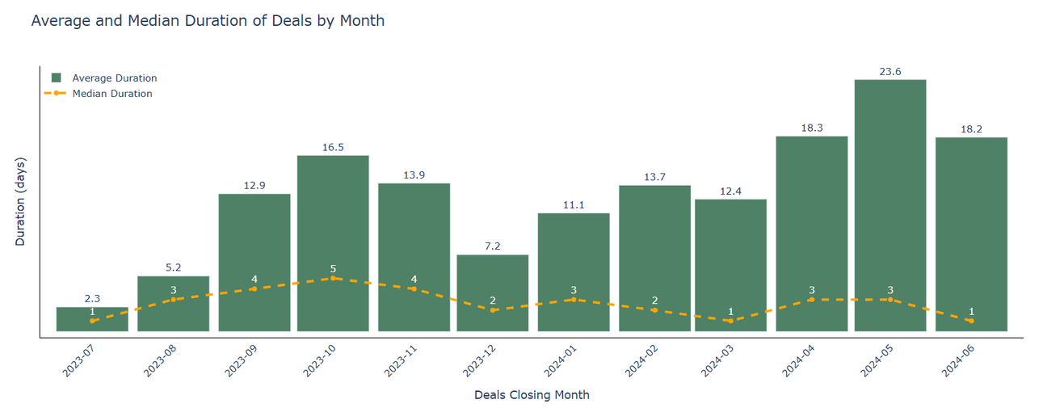
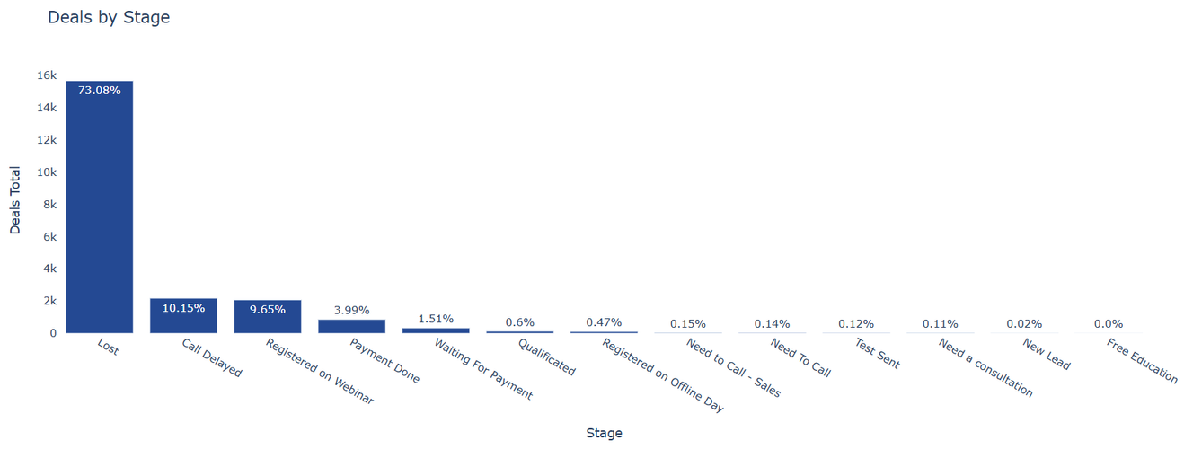
Средняя продолжительность сделок значитель-но выше медианной во все месяцы, что указывает на наличие длинных сделок, влияющих на среднее, и асимметричное распределение по длительности.
Значительное расхождение средней и медиан-ной продолжительности говорит о том, что для анализа лучше ориентироваться на медиану, так как она меньше подвержена влиянию редких длинных сделок.
С учетом полученных данных можно предпо-лагать, что большая часть созданных сделок закрывается в течение месяца.
Основная часть сделок сосредоточена на пяти ключевых стадиях.

Slide 6
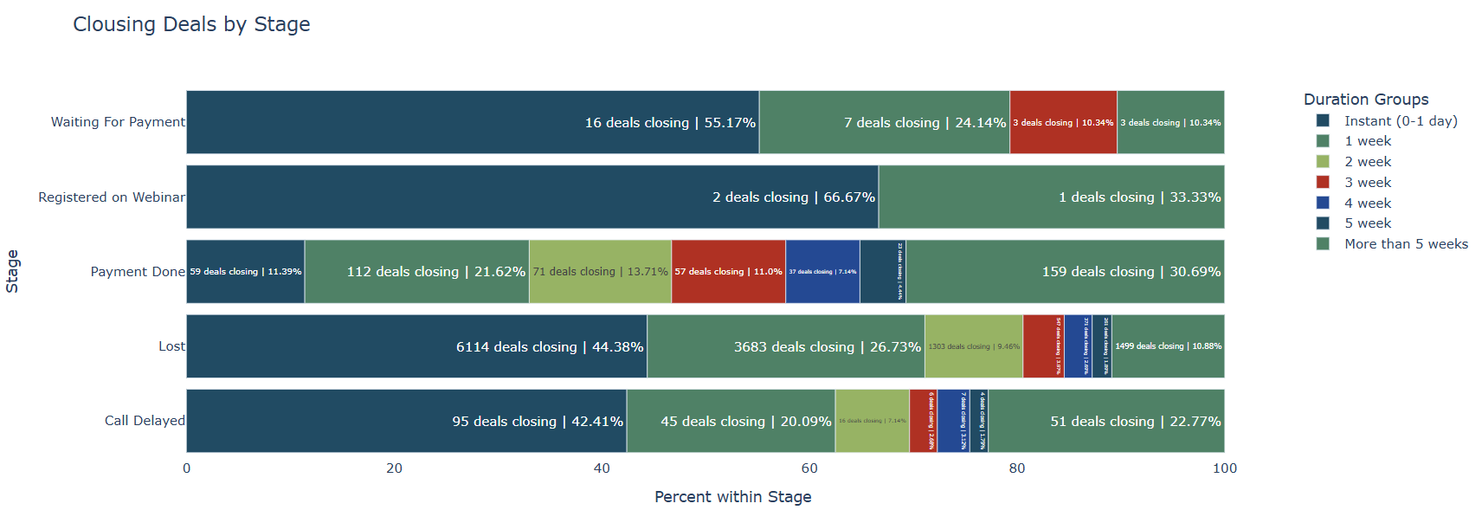
Потерянные сделки: 44% клиентов теряются в первый день, ещё 27% — в течение первой недели → типичная фильтрация воронки продаж образовательной компании.
Проблемные стадии: "Call Delayed", "Registered on Webinar", "Waiting for Payment" — менее 1% сделок имеют дату закрытия из-за отсутствия контроля или автоматизации. Рекомендация: доработать алгоритмы фиксации исхода сделок, чтобы учитывать причины потерь.
Стадия "Payment Done": сделки закрываются равномерно, с разной длительностью — быстрые, средние и длинные сценарии, что связано с отсроченными или частичными оплатами.

Slide 7
Анализ эффективности кампаний

Slide 8
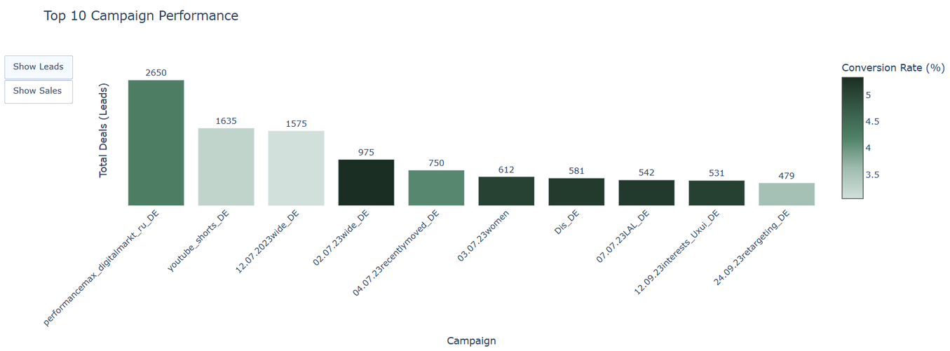
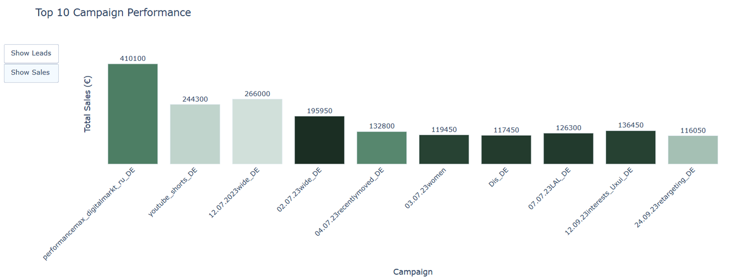
Лидируюущую позицию по объёму продаж занимает performance_max_digitalmarkt_ru_DE — 2650 лидов, самая продуктивная кампания.
Следующие по объёму: youtube_shorts_DE (1635) и 12.07.23wide_DE (1575) — высокая вовлечён-ность и охват, но низкая конверсия → возможны проблемы на стороне продаж или неправильное восприятие рекламы.
Кампании с высокой конверсией: отмечены темно-зеленым цветом, вероятно, узко нацелены на конкретную аудиторию.
Вывод по воронке: классическая длинная воронка — несколько кампаний дают основной приток трафика, остальные работают на охват и специальные сегменты.
Рекомендации: масштабировать топовые кампании и оптимизировать конверсию у менее массовых — они часто дают наибольшую отдачу на одного лида.
Динамика продаж: рост выручки и стабильный поток платежей подтверждают эффективность маркетинговых усилий; визуально прослеживается связь между количеством лидов и продажами.

Slide 9
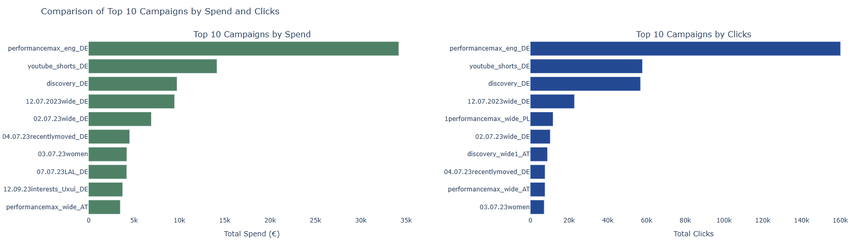
Лидер по расходам и кликам: performancemax_eng_DE — высокая инвестиционная активность привела к пропор-ционально большому отклику.
12.07.23wide_DE и discovery_DE имеют одинаковый бюджет, но кликов в 2 раза меньше → требует анализа причин.
Низкая отдача: 03.07.23women и 07.07.23LAL_DE — небольшие расходы и мало кликов → низкая эффективность.
Примеры эффективности:
discovery_wide1_AT и 1performancemax_wide_PL — хорошая кликабельность → min Spend, нет в Top 10 by Spend.
07.07.23LAL_DE и 12.09.23interests_Uxui_DE — большие расходы, но низкая кликабельность → нет в Top 10 by Clicks.
Рекомендации:
Оптимизировать бюджеты кампаний с низкой кликабельностью.
Масштабировать кампании с высоким соотношением кликов к расходам для увеличения охвата при том
же бюджете.

Slide 10
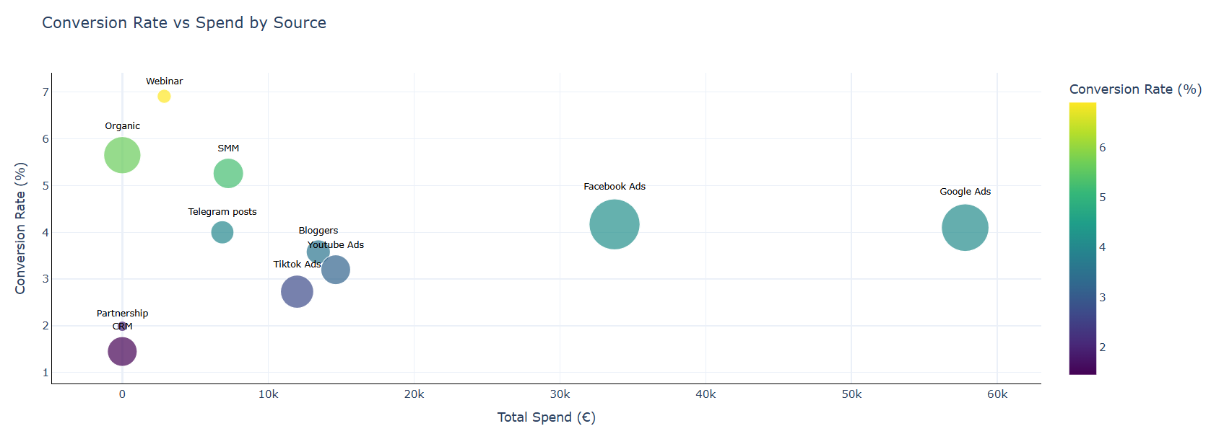
Facebook Ads и Google Ads - источники привлекают наибольшее количество лидов. Однако их конверсия ниже, чем у ряда других каналов. Необходимо провести аудит Facebook Ads и Google Ads, чтобы повысить их конверсию. Возможно, стоит пересмотреть таргетинг.
Organic и SMM — ключевые источники трафика. Высокая конверсия при хорошем охвате. Качественные и перспективные источники клиентов. Рекомендуется рассматривать их при планировании развития и маркетинговых стратегий.
Webinar показывает высокую конверсию. Необхомидо увеличивать привличение потенциальных клиентов, но это повлечет увелечение затрат на рекламу.
Bloggers, YouTube, TikTok имеют показатели конверсии ниже средних. По затратам на рекламу образуют условную группу.
Могут быть использованы как дополнительные каналы, но требуют оптимизации.

Slide 11
Анализ эффективности работы
отдела продаж

Slide 12
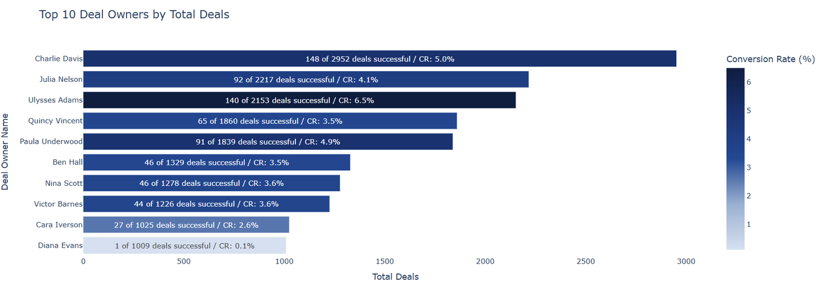
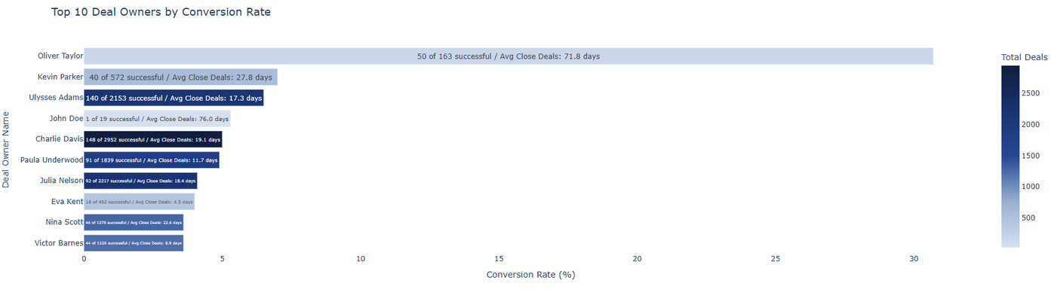
Лидеры по объёму: Charlie Davis (2952 сделок), Julia Nelson и Ulysses Adams (2000+). Высокий вклад в общий объём.
Лучший по конверсии: Oliver Taylor (31%, 163 сделки, среднее закрытие — 72 дня). Невысокий объём, но выдающееся качество работы.
Оптимальный баланс: Paula Underwood — значительный объём сделок при достойной конверсии.
Проблемные показатели: Diana Evans — 1009 сделок, конверсия всего 0.1%. Требуется обучение и анализ процессов.
Рекомендации:
Перераспределить сделки между перегруженными и менее загруженными сотрудниками.
Использовать опыт Ulysses Adams и Oliver Taylor как успешные кейсы.
Сочетать сотрудников с высокой конверсией и тех, кто обрабатывает большой
поток клиентов.

Slide 13
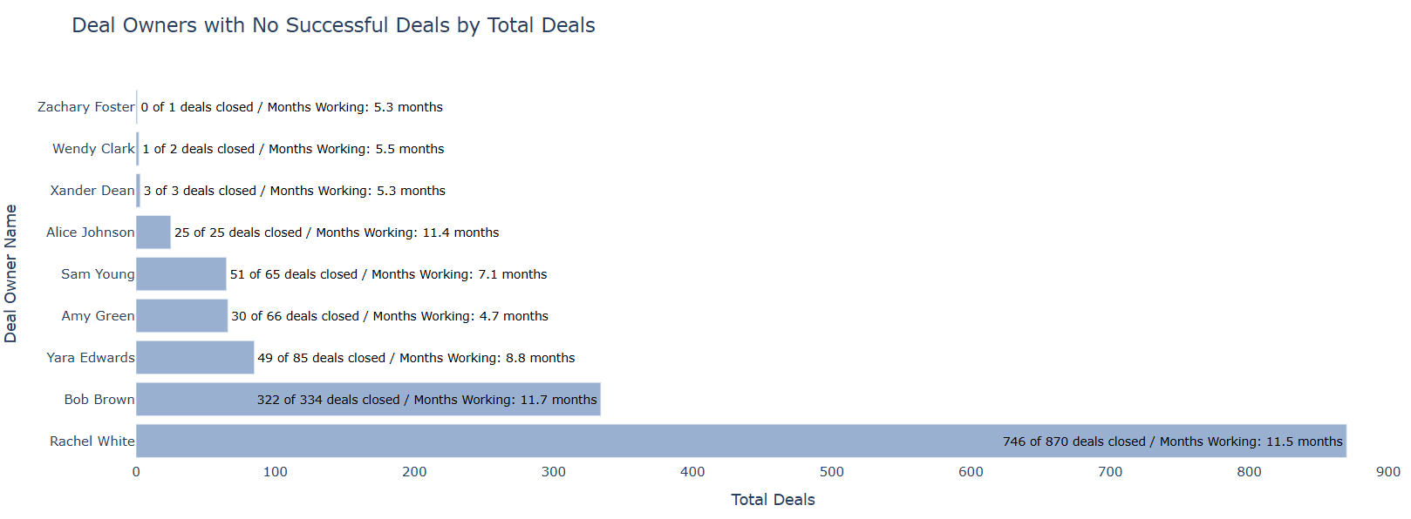
В компании выявлено 9 сотрудников, которые работают от 5 до 11 месяцев, но не имеют ни одной успешной сделки. Они активно обрабатывают сделки, однако по каким-то причинам не доводят их до успешного результата.
Возможные причины:
Специфика роли: Возможно, данные сотрудники выполняют задачи, которые не предполагают прямое привлечение клиентов или закрытие сделок.
Низкая конверсия: Если их роль предполагает работу с клиентами, необходимо тщательно изучить причины отсутствия успеха — возможно, требуются обучение или корректировка процессов.
Рекомендация:
Провести детальный анализ работы этих сотрудников, чтобы понять, связано ли это с особенностями их роли
или с проблемами в продажах, и принять соответствующие меры для улучшения конверсии.

Slide 14
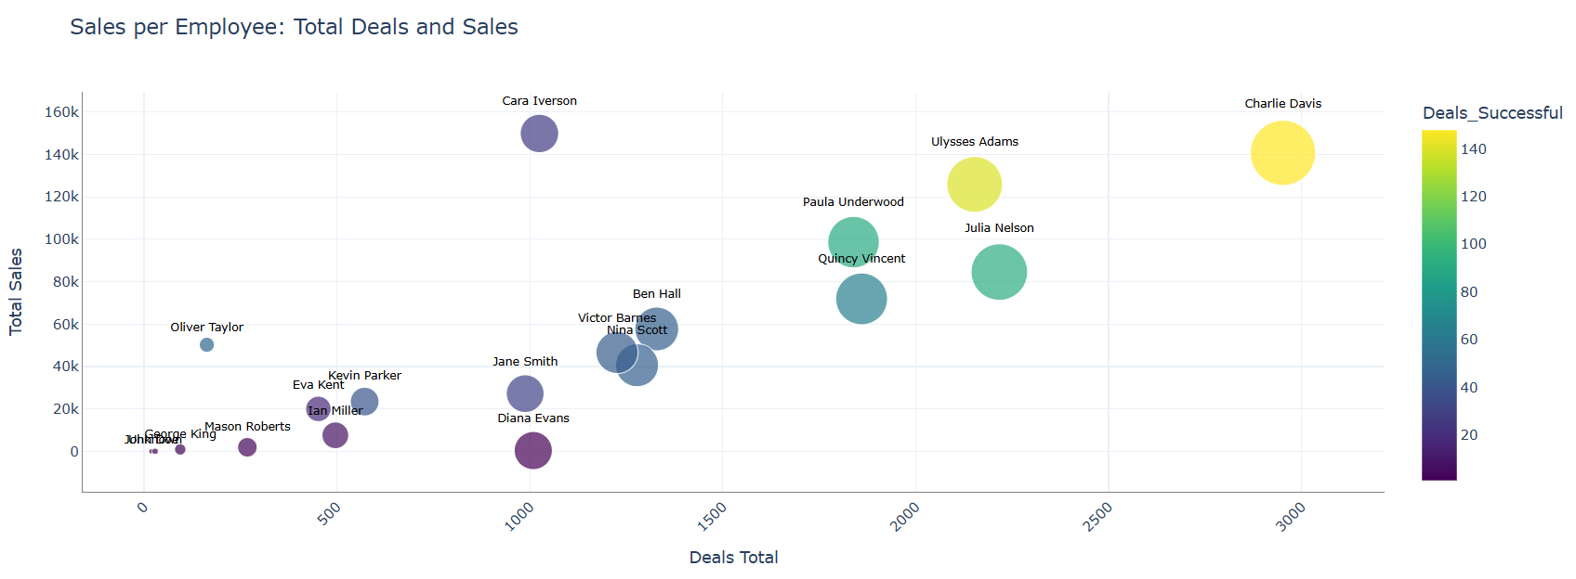
Лидеры по выручке: Sara Iverson, Charlie Davis, Ulysses Adams, Julia Nelson.
Sara Iverson — сделок меньше, чем у коллег, но выручка выше → высокая ценность каждой сделки.
Charlie Davis — много сделок, но низкая средняя выручка (возможно скидки, регулярные платежи или задолженности).
Основная группа: большинство сотрудников (до 1500 сделок) показывают средние результаты и низкую конверсию — есть потенциал роста при обучении.
Рекомендации:
Внедрить систему мотивации и менторство (успешные сотрудники как наставники).
Перераспределять нагрузку для повышения эффективности и предотвращения выгорания.
Фокус на поиске резервов: кто приносит высокую выручку с меньшей активностью и кто работает много,
но без соответствующего результата.

Slide 15
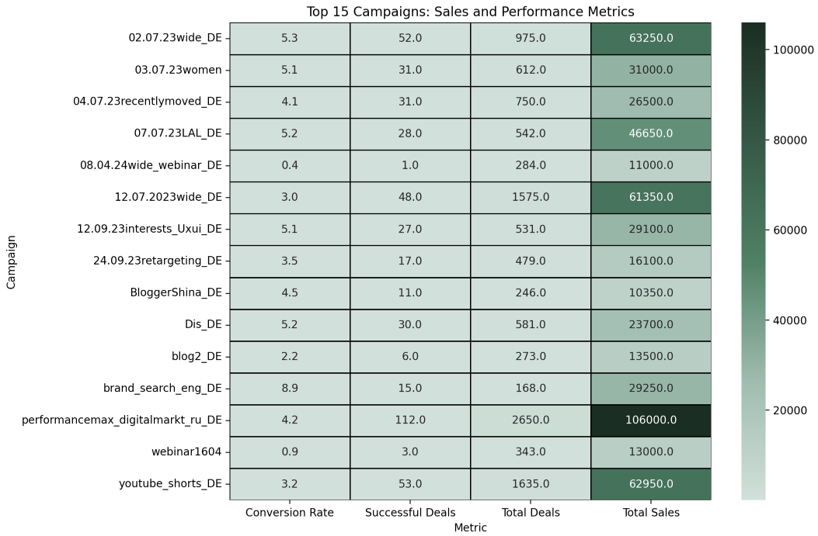
performancemax — высокая масштабируемость, но средняя конверсия (4.2%) → холодная аудитория
wide — высокий объём продаж и вовлеченности.
brand_search — высокий коэффициент конверсии (8.9%) → теплая аудитория
interests, women — стабильные кампании, правильный выбор аудиторий.
YouTube Shorts — хорошо работает на вовлечённость.
Вебинары — слабое звено, нужна реорганизация.
Блогеры — низкая эффективность, стоит пересмотреть подход к выбору инфлюэнсеров.

Slide 16
Анализ платежей и продуктов

Slide 17
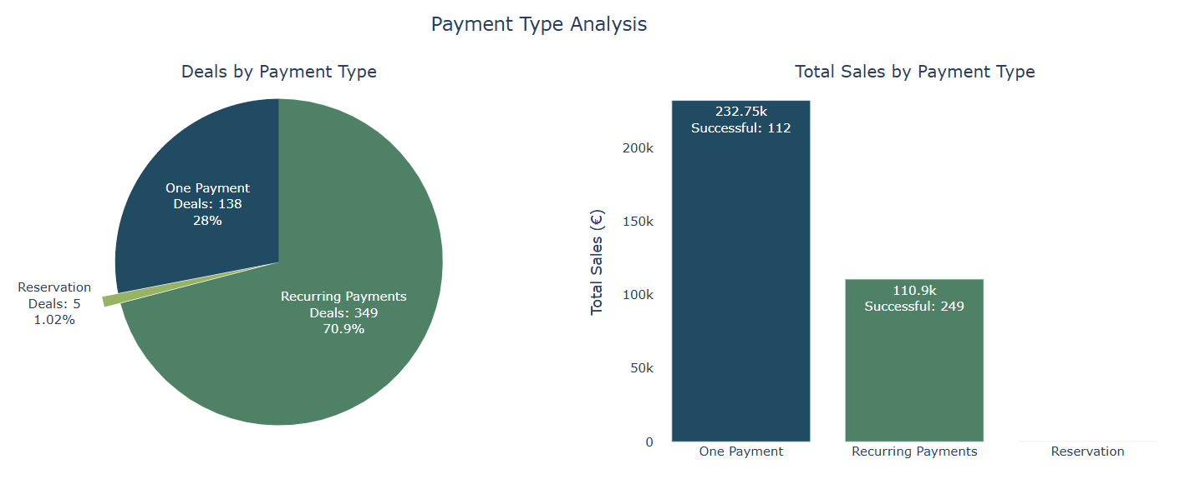
Основной доход компании формируется за счёт разовых платежей. Повторяющиеся платежи приносят вдвое меньше, а резервирование почти не влияет на финансовый результат.
Стоит отметить, что повторяющиеся платежи выбирает большинство клиентов, что положительно сказывается на общей конверсии. Разовые платежи демонстрируют более высокую конверсию у отдельных клиентов, вероятно, потому что такие клиенты уже точно определились с выбором курса или хотят использовать скидку.
Разнообразие вариантов оплаты важно для бизнеса, так как удобный и подходящий способ оплаты может быть решающим фактором при выборе обучения.
Необходимо пересмотреть стратегию и условия резервирования, поскольку текущая схема практически не влияет на
доходы и может быть нецелесообразной.

Slide 18
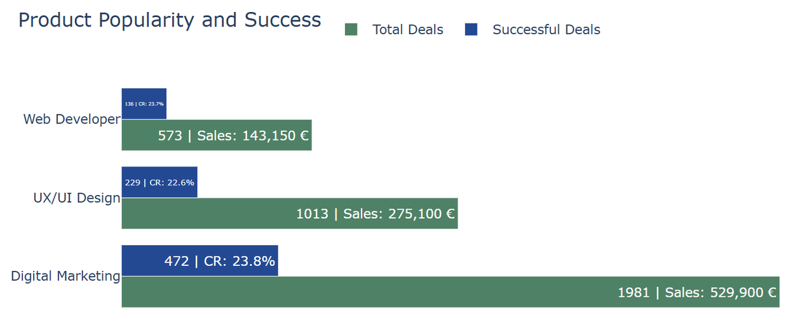
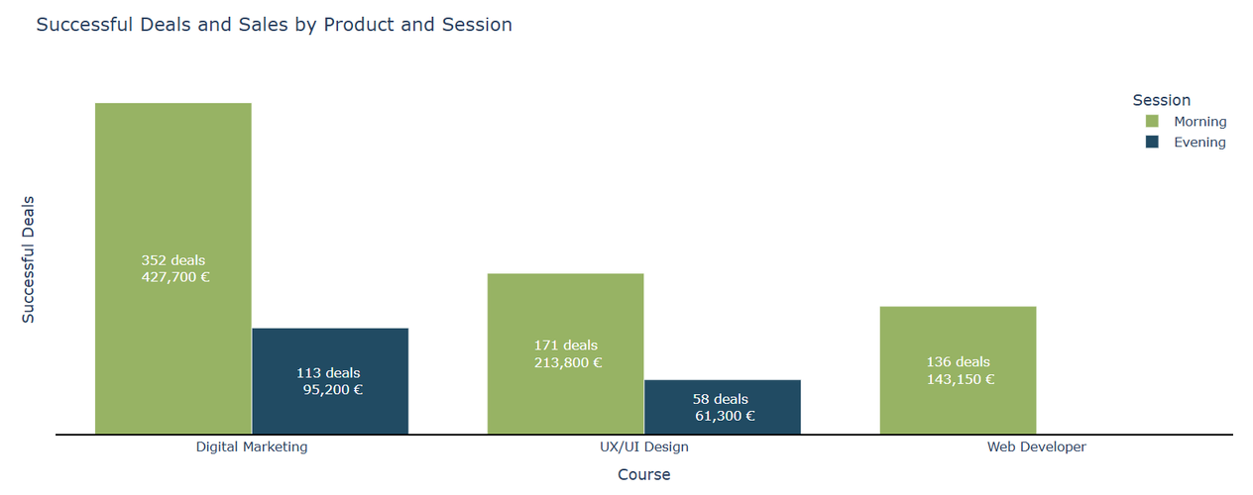
Digital Marketing лидирует по всем клю-чевым показателям. Формирует основной доход продаж.
Конверсия успешных сделок примерно одинаковая для всех трёх продуктов (~23%), что говорит о стабильности качества продаж независимо от продукта.
Есть потенциал для увеличения попу-лярности Web Developer и UX/UI Design, так как их конверсия не уступает лидеру, но количество клиентов меньше.
Утро > Вечер: продажи утренних курсов почти в 4,5 раза выше по всем продуктам.
Digital Marketing: уверенный лидер.
UX/UI Design: вдвое меньше сделок и выручки.
Web Developer: продаётся только утром.
Рекомендации:
Пересмотреть вечернюю стратегию: адапти-ровать маркетинг, предложение и формат под вечернюю аудиторию.
Усилить продвижение UX/UI Design и Web Developer.
Сохранить и масштабировать утренние курсы как наиболее эффективные.

Slide 19
Географический анализ

Slide 20
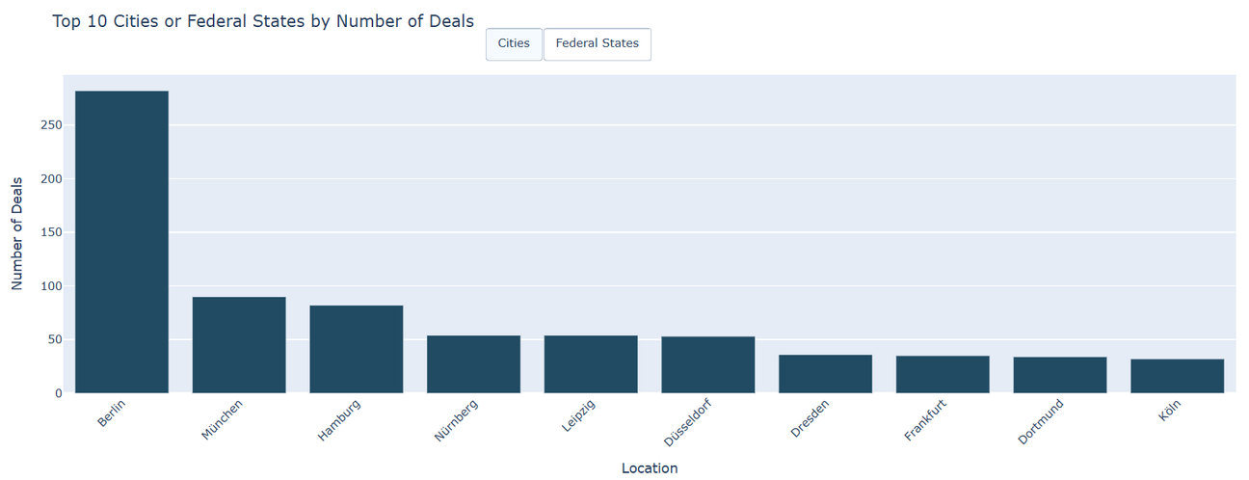
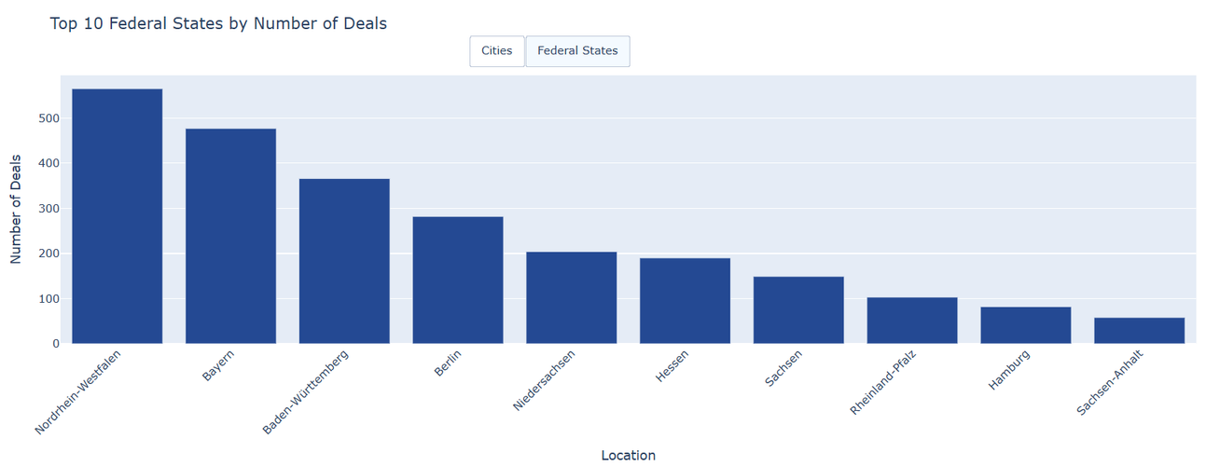
Крупные экономические центры Германии обладают развитой инфраструктурой и актив-ной бизнес-средой, что стимулирует количество сделок.
Берлин — столица, где сосредоточены штаб-квартиры компаний, стартапов и международ-ных организаций, создавая множество возможностей.
Мюнхен и Гамбург — ключевые финансовые и промышленные центры, привлекающие инвес-тиции и деловую активность.
Размер и численность населения также влияют на число сделок: чем больше город, тем больше потенциальных участников рынка.
Северный Рейн-Вестфалия — самая густона-селенная и экономически развитая земля Германии с множеством крупных городов.
Бавария известна сильной промышлен-ностью, технологиями и экономическим ростом, включая крупный центр — Мюнхен.
Другие земли, такие как Берлин, Нижняя Саксония, Гессен и Саксония, также имеют развитые экономические центры и инфраструктуру, что отражается на актив-ности сделок.

Slide 21
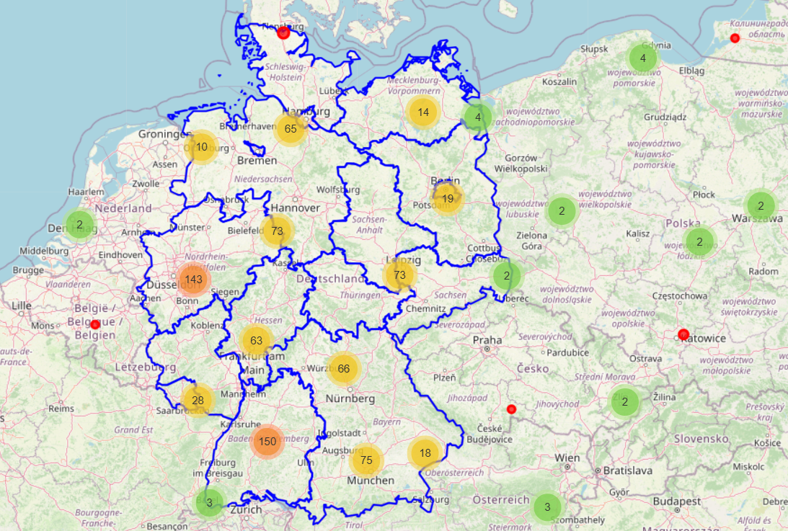
Географическая карта показывает распределение сделок по штатам и городам. Там фактически отображена информация, описанная на предыдущем слайде. Для более делального изучения необходимо запустить код.

Slide 22
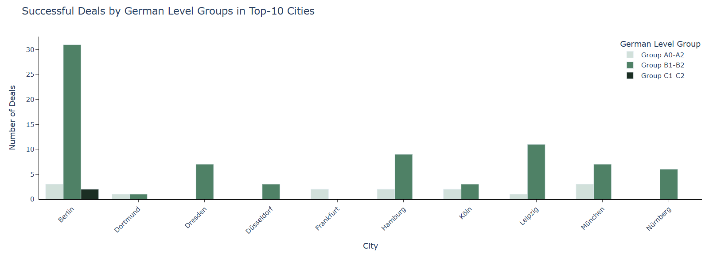
Анализ клиентов по уровню немецкого языка
Доминирующая группа: B1–B2 → основная часть клиентов решает пройти обучение, так как языковой барьер уже частично преодолён.
Начальный уровень (A0–A2): мало клиентов → возможно, страх, что после курса без базового языка работу найти сложно. Рекомендация: усилить маркетинговую аргументацию, показать ценность обучения уже с первых шагов.
Продвинутый уровень (C1–C2): мало представлены → такие клиенты либо достигли целей, либо ищут более специализированные курсы. Рекомендация: рассмотреть расширение продуктового предложения для этой группы.

Slide 23
Продуктовая аналитика

Slide 24
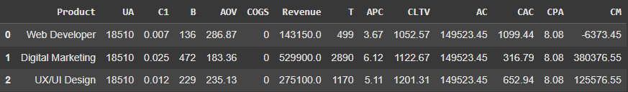
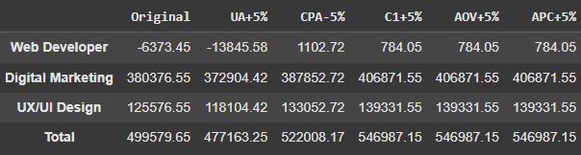
Расчет юнит-экономики по продуктам
Для расчета точек роста увеличиваю последоватлельно UA, C1, AOV, APC и уменьшаю CPA (на 5%)
Максимальные точки роста выявлены при увеличении конверсии, среднего чека и среднего числа сделок на одного клиента. Так как значения при изменении С1, AOV и APC одинаковые, но не хватает данных и информации для более детального анализа, я предполагаю, что наилучшей точкой роста будет улучшение метрики конверсии (гипотетически средний чек сложно увеличить - может случится отток клиентов, а APC с учетом специфики бизнеса (длительность курсов 6 и 11 месяц) тоже кажется очень долгоиграющей метрикой).

Slide 25
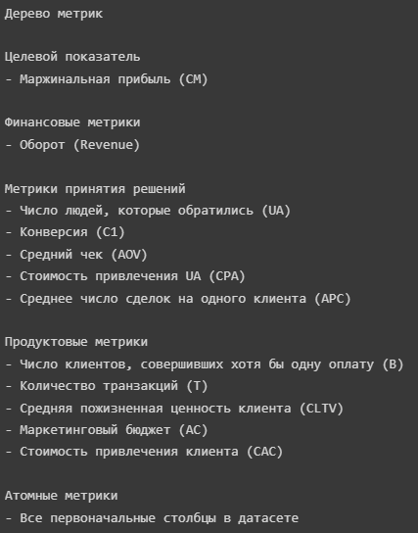
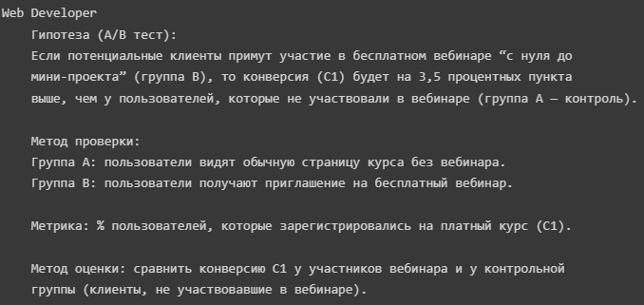
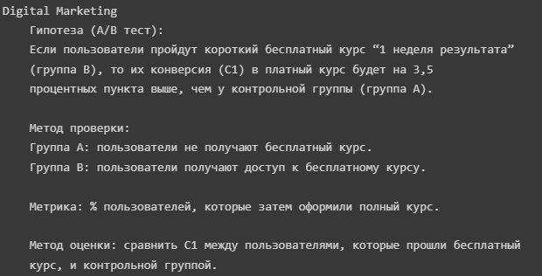
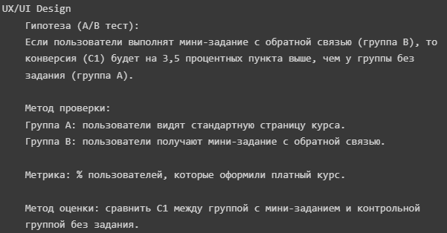
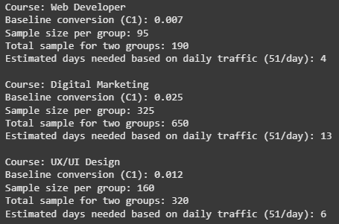

Slide 26
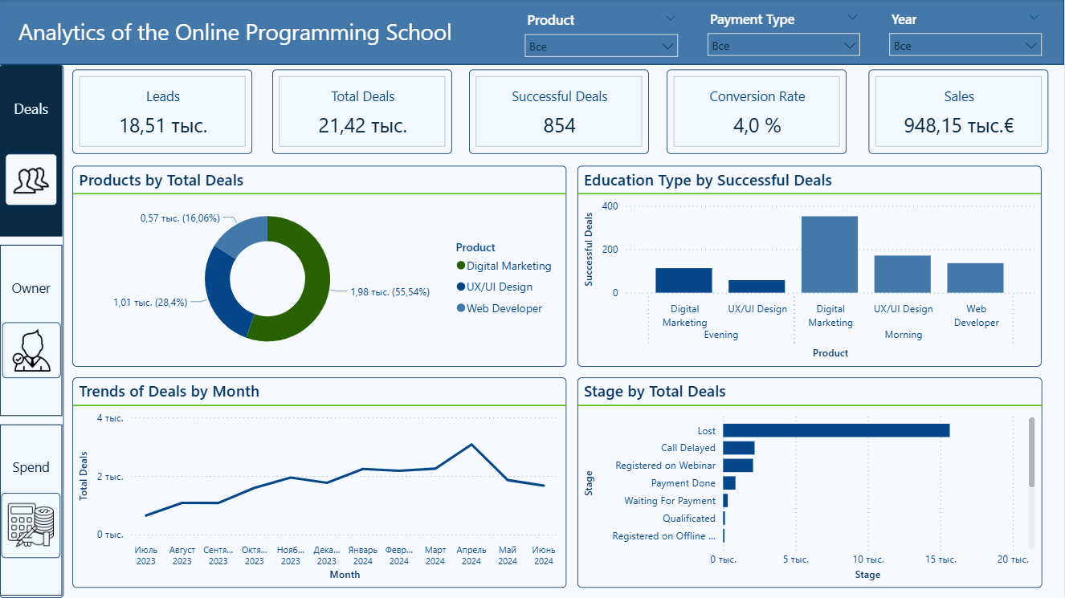

Slide 27
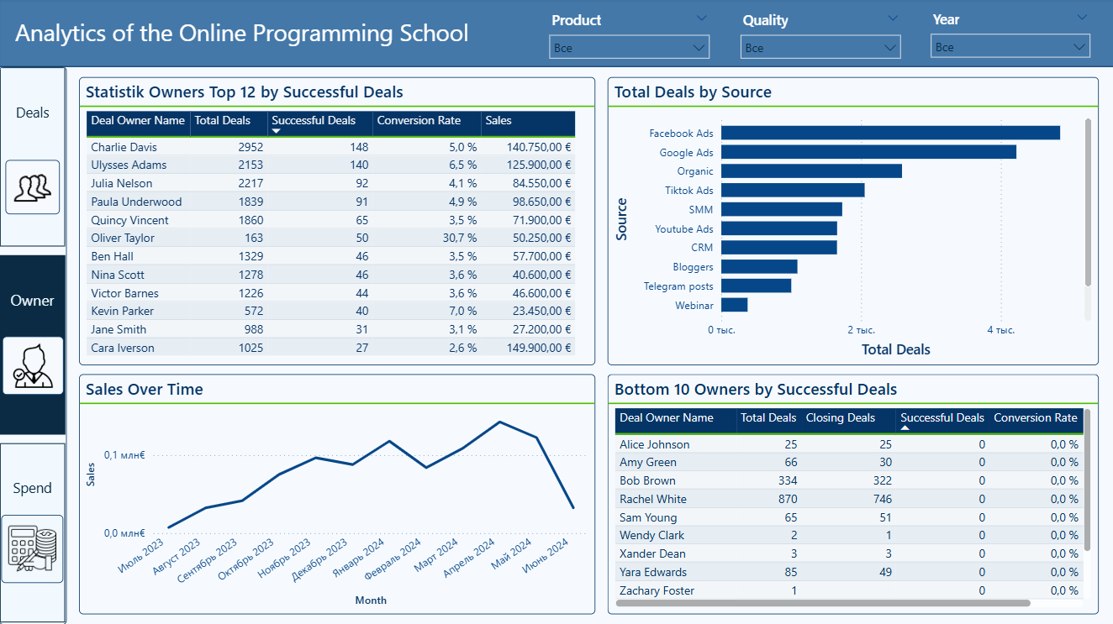

Slide 28
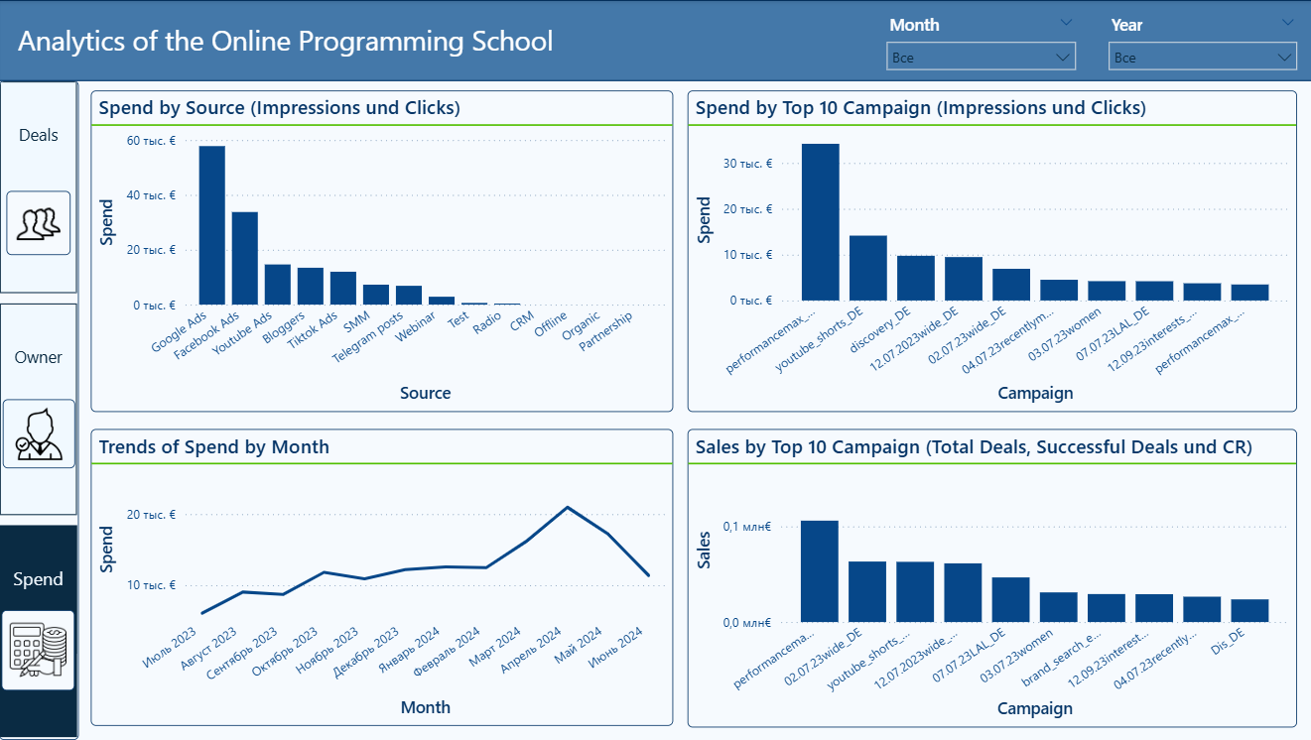

Slide 29
Спасибо за внимание!

